Slide 1
«Волонтеры Победы»
Организация внеурочной деятельности
обучающихся основной и старшей школы

Slide 2
Волонтеры Победы

Slide 3
Диктант Победы

Slide 4
Квест «Сталинградская битва»

Slide 5
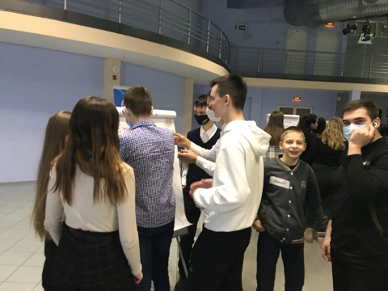
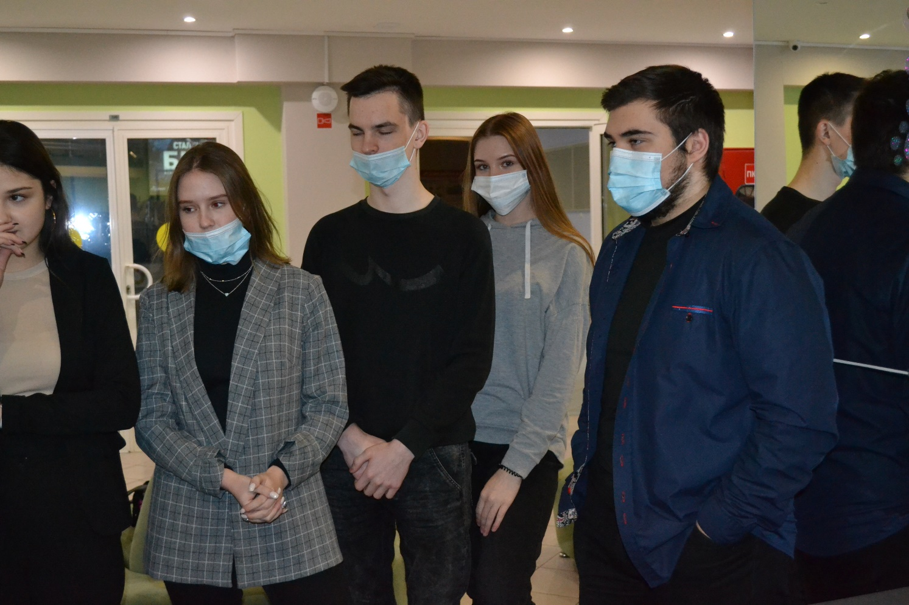
Квест «Блокада Ленинграда»

Slide 6
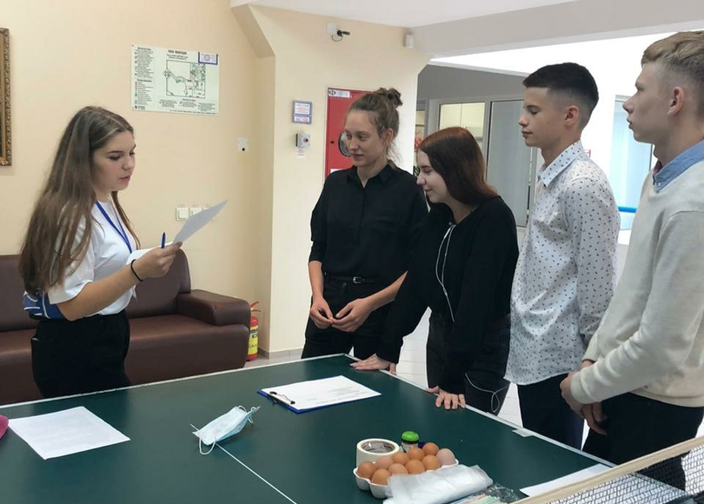
Игра по станциям по истории ВОВ

